Slide 1


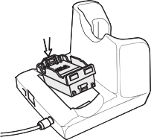
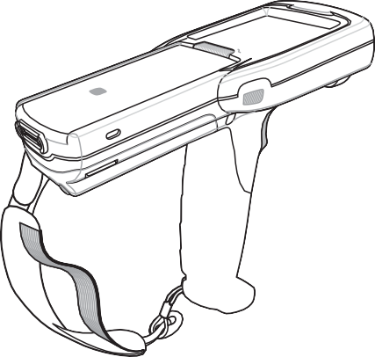
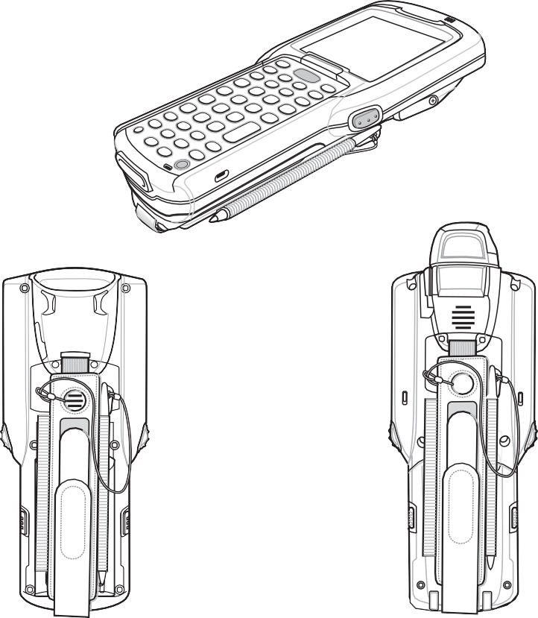
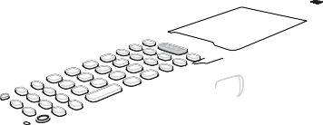

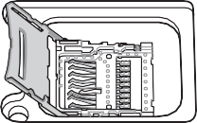

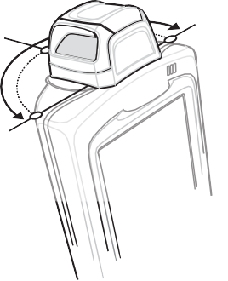

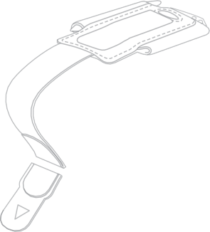
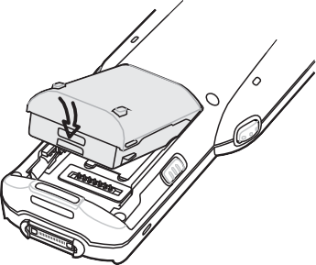
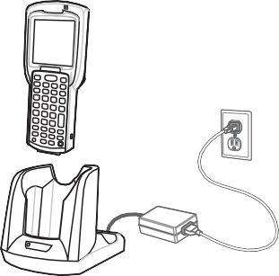
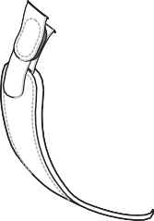
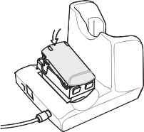
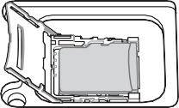

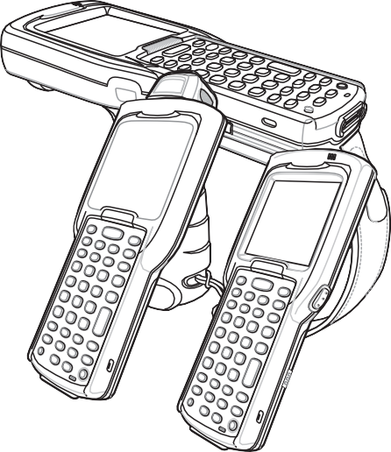






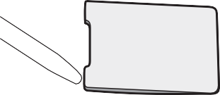
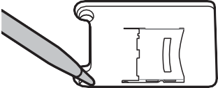


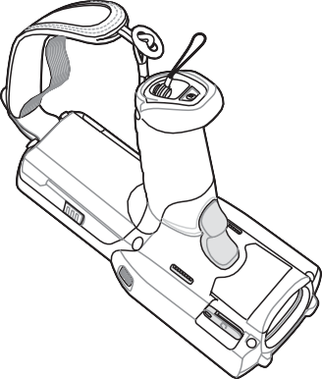
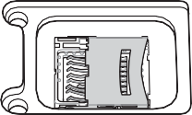
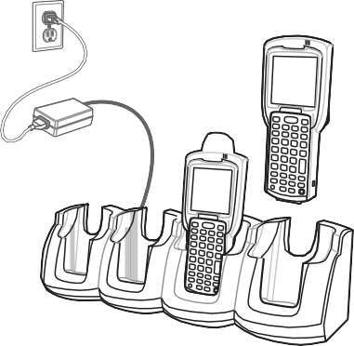
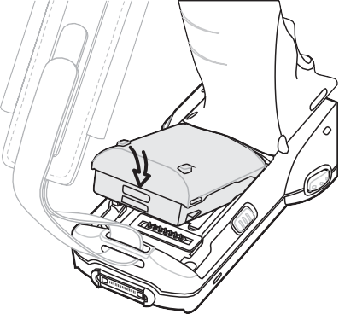
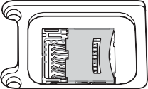
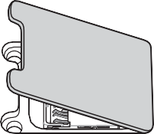



MC32N0 系列
快速入门指南
特点
入门指南
MC32N0-G
MC32N0-S/R
接收器
安装可选的 microSD 卡
使用手写笔拆下 SD 卡盖。
向下滑动 SD 卡架到解锁位置。
提起 SD 卡架。
将 microSD 卡放在触点区域中。
安装电池
为 MC32N0 充电
单槽底座
显示屏
显示屏
24 小时*
LED 指示灯条
扫描按钮
MC32N0-R
旋转转台
LED 指示灯条
扫描按钮
键盘
在 MC32N0-R/S 上，松开手 提带。
将电池顶部对齐到电池盒中。
将电池底部旋转至电池盒中。
向下按电池，直到卡到位。
在 MC32N0-R/S 上，拉紧手 提带。
3
扫描指示器 触发器
键盘
关闭 SD 卡架，并将 SD 卡架 向上滑动直至锁定。
重新放回 SD 卡盖并确保安装正确。
功率
麦克风
扫描按钮
挂绳
MC32N0-S
后视图
MC32N0-R
后视图
4
1
扬声器
将电池适配器安装到备用 电池插槽中。
将电池安装到适配器中。
耳机插孔
手写笔
扬声器
5
四槽底座
手写笔
扫描按钮
手写笔
扫描按钮
2
电池释放钮
触发器
扬声器
电池释放钮
手提带
电池释放钮
手提带
6
扬声器
耳机插孔
* 建议本产品在初次使用之前先充电 24 小时，以确保内部的电池充满电。

Slide 2


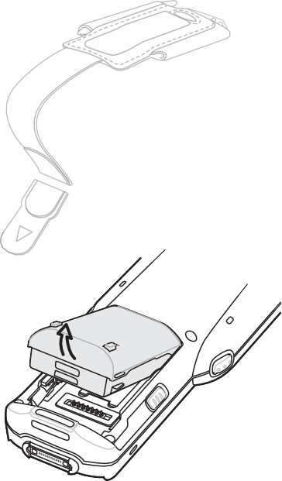
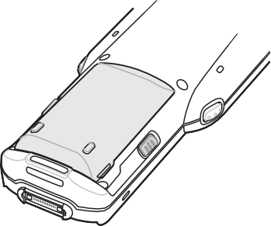
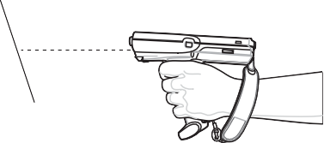
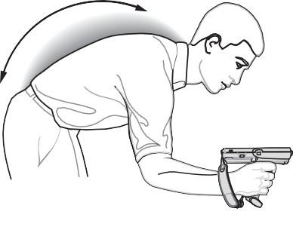

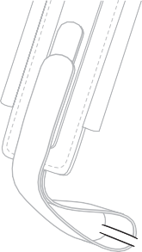

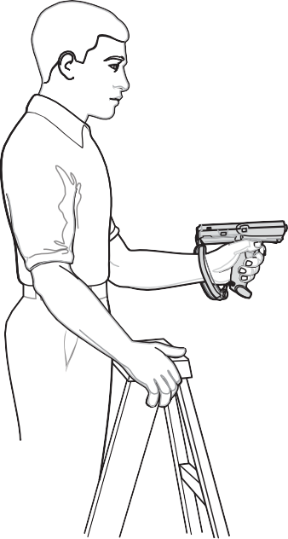
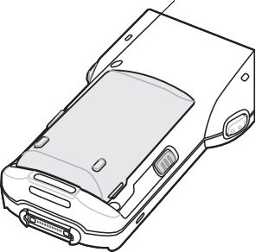
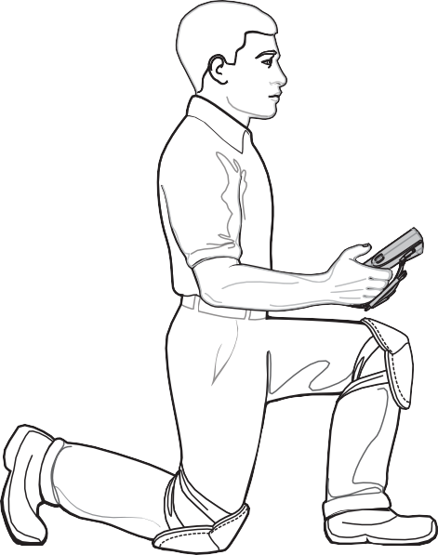
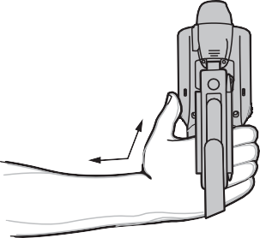
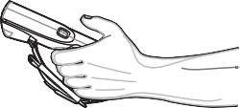

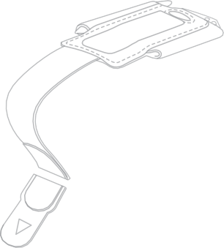
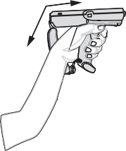

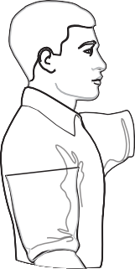
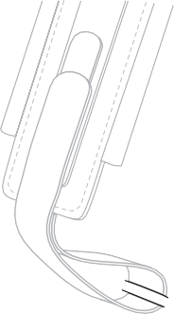

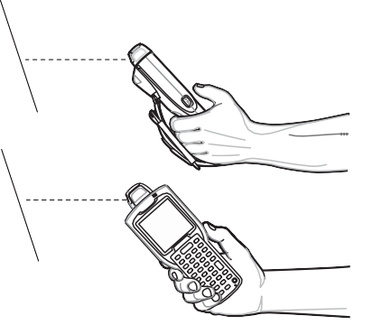
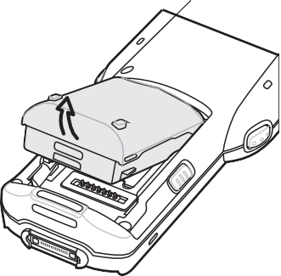

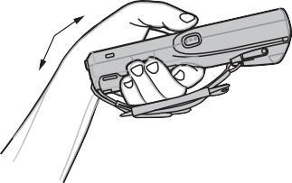



取出电池
数据采集选项
人体工程学
取出电池 - MC32N0-R/S
关闭 MC32N0 的电源。
松开手提带。
向下按两个电池释放钮。 电池略微弹起。
将电池从电池盒中取出。
取出电池 - MC32N0-G
MC32N0-G 扫描
成像仪
适合低位扫描的 最佳身体姿势
适合高位扫描的 最佳身体姿势
关闭 MC32N0-G 的电源。
向下按两个电池释放钮。 电池略微弹起。
将电池从电池盒中取出。
避免手腕 过度弯曲
避免弯腰
MC32N0-S 扫描
MC32N0-R 扫描
避免手臂 过度举高
激光扫描器
Zebra Technologies Corporation Lincolnshire, IL U.S.A.
Zebra 和 Zebra 头像是 ZIH Corp.的注册商标。 Symbol 徽标是 Symbol Technologies, Inc.的注册商标，该公司是一家 Zebra 技术公司。
© 2014 Symbol Technologies, Inc.
MN000215A02SC 版本 A 2014 年 12 月
左右膝交替
左右手交替
建议适当休息和轮流作业

